Slide 1

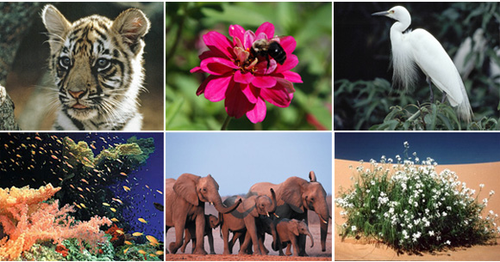
Феномен жизни: эволюция, экология, этология

Slide 2
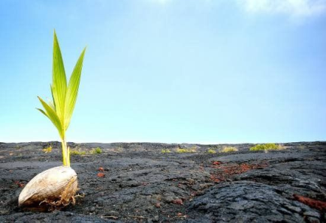
Концепции возникновения жизни
Теория стационарного состояния
жизнь существовала всегда
Креационизм
жизнь создана сверхъестественным существом в результате акта творения
Теория самопроизвольного зарождения
жизнь возникала и возникает неоднократно из неживого вещества
Теория панспермии
жизнь занесена на Землю извне
Теория биохимической эволюции
небиологическое возникновение органических веществ из химических элементов и неорганических молекул, составлявших атмосферу Земли в древности, путем длительной молекулярной эволюции

Slide 3
Развитие жизни на Земле
Катастрофизм (по Ж. Кювье)
  в результате крупных катастроф планетного масштаба происходит вымирание живого; восстановление флоры и фауны происходит за счет видов, пришедших из других небольших локальностей. Сами виды – неизменны
Ламаркизм
прогрессивное развитие от простого к сложному посредством:
  внутреннего стремления организмов к прогрессу, способности организмов приспосабливаться к окружающей среде, передаче по наследству приобретенных признаков
Дарвинистская теория эволюции
  приспособленность живых организмов к условиям их существования и увеличение видового разнообразия происходит под действием «естественного отбора»
Синтетическая теория эволюции
главный фактор эволюции – естественный отбор
  эволюция протекает посредством отбора случайных мутаций, а новые формы образуются через наследственные изменения
  эволюционные изменения случайны и ненаправлены
  макроэволюция, ведущая к образованию надвидовых групп, осуществляется только посредством процессов микроэволюции

Slide 4
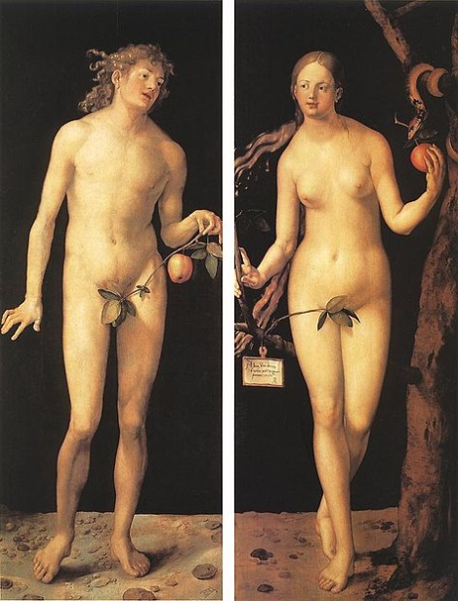
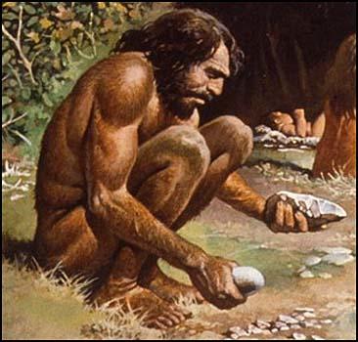

Человек
План строения тела человека такой же, как у всех представителей типа хордовых
В XIX в. Ф. Мюллер и Э. Геккель сформулировали биогенетический закон, согласно которому онтогенез (индивидуальное развитие) каждой особи есть краткое и быстрое повторение филогенеза (исторического развития) вида, к которому эта особь относится

Slide 5
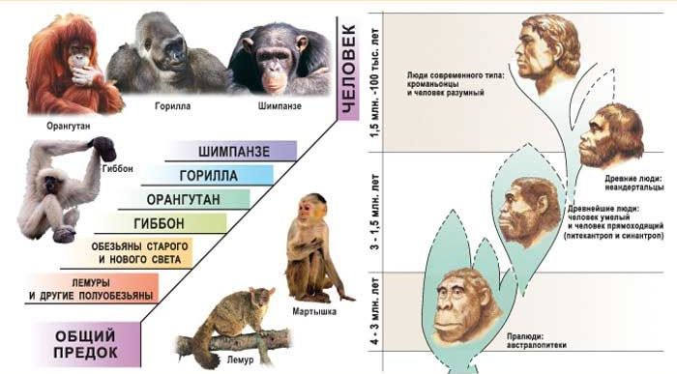
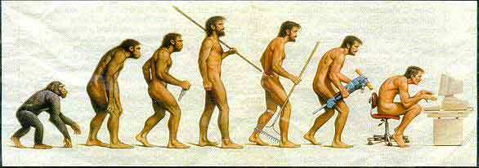
Этапы антропогенеза
5 млн лет назад возникли двуногие человекообезьяны – австралопитеки
  4,5 –1 млн лет назад были широко распространились в Африке
Далее появился человек умелый (Homo habilis), сменившийся около 1,5 млн лет назад видом человек прямоходящий (Homo erectus)
  обнаруживается в Африке и Евразии до 0,3 млн лет
Человек современного типа (Homo sapiens) появился 40 тыс. лет назад
  Окончательное формирование современного типа человека произошло 10–12 тыс. лет назад, когда он уже широко расселился по планете

Slide 6
Спасибо за внимание!

